Slide 1










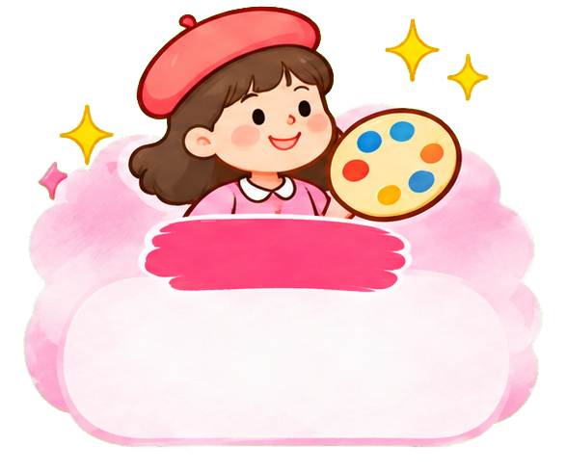































2026年班主任基本功大赛——带班育人方略
育人理念
班情分析
发展目标
实践做法
育人成效
班情分析
精准
“读画”
，知根知底
班级基本情况
班级画像
男生
31
人
56%
55
全班
人
24
男生
女生
女生
人
44%
精力充沛
心思细腻
以美育为抓手
动手实践
审美感知强
班级优势
现存挑战
角色转换
树立威信
自我意识
增强
情绪波动
渴望关注
基础较好
思维活跃
师生默契
教育策略
以美育
熏陶品格
以细节
温暖心灵
搭建平台
成就学生

Slide 2

















带班方略
育人理念
班情分析
发展目标
实践做法
育人成效
育人理念
用美育浸润心灵，用耐心调和个性，用细节珍藏成长
01
以美育之“柔” 缓冲升学压力之“刚”
聚焦六年级成长压力，发掘每个孩子的“主色调”
02
重态度 轻天赋
认真对待每一次落笔，让绘画态度成为做人做事的态度
03
重成长 轻结果
包容不完美，疏导脾气习惯，引导调皮学生收敛锋芒，
鼓励内向学生建立自信
让每一名孩子向阳生长

